Slide 1
O ACOLHIMENTO COM CLASSIFICAÇÃO DE RISCO
PLANIFICAÇÃO DA ATENÇÃO À SAÚDE
DATA

Slide 2
ACOLHIMENTO
Tem como propósito
identificar e atender a demanda de forma organizada
viabilizar o acesso com eqüidade
humanizar o atendimento
alcançar a satisfação do usuário

Slide 3
ACOLHIMENTO
Tem como objetivo
Receber, escutar e oferecer uma atenção oportuna, eficaz, segura e ética aos cidadãos.

Slide 4
ACOLHIMENTO
ACOLHIMENTO
E o trabalho em equipe
Integralidade das ações
Coordenação do cuidado
Comprometimento de toda a equipe de saúde

Slide 5
A FÓRMULA DO ACOLHIMENTO
A = (Ac + At) H
Acolhimento
Acessibilidade: elemento estrutural
Atendimento: elemento processual
H: humanização

Slide 6
ACOLHIMENTO
Acessibilidade:
Disponibilidade
Comodidade
Custo
Aceitabilidade
(PENCHANSKY e THOMAS, 1981)

Slide 7
ACOLHIMENTO
Atendimento:
Responsabilidade
Reconhecimento do problema
Identificação e proteção ao cidadão/família em risco
Comunicação entre profissional/equipe e usuário
Continuidade pessoal - vínculo
Qualidade da atenção clínica
Registros adequados - prontuário
(STARFIELD, 1998)

Slide 8
ACOLHIMENTO
É o serviço realizado por pessoas, para pessoas
Desenvolvimento de competência:
técnica
de comunicação
de relacionamento

Slide 9
ACOLHIMENTO
Organizar as formas de acesso:
Atenção à demanda programada
Atenção à demanda espontânea

Slide 10
ACOLHIMENTO
Atenção à demanda programada:
Atendimento voltado ao evento crônico
Identificação e captação pró-ativa dos usuários/famílias pelos ACS/ESF
Agendamento de atendimento na UAPS
Acompanhamento pela ESF

Slide 11
ACOLHIMENTO
Atenção à demanda programada:
O atendimento programado tem como instrumento para dimensionamento a planilha de programação
Tem como instrumentos de normalização: as linhas-guias

Slide 12
ACOLHIMENTO
Atenção à demanda espontânea:
Atendimento voltado ao evento agudo
Identificação dos sinais de alerta: classificação por grau de risco
Priorização dos casos de maior risco
Agendamento de atendimento na ausência de sinal de alerta

Slide 13
A ATENÇÃO A DEMANDA ESPONTÂNEA
AS CONDIÇOES AGUDAS

Slide 14
AS DIFERENÇAS ENTRE AS CONDIÇÕES AGUDAS E CRÔNICAS
VARIÁVEL | CONDIÇÃO AGUDA | CONDIÇÃO CRÔNICA
INÍCIO | Rápido | Gradual
CAUSA | Usualmente única | Usualmente múltiplas
DURAÇÃO | Curta | Indefinida longa
DIAGNÓSTICO E PROGNÓSTICO | Comumente acurados | Usualmente incertos
TESTES DIAGNÓSTICOS | Frequentemente decisivos | Frequentemente de valor limitado
RESULTADO | Em geral, cura | Em geral, cuidado sem cura
PAPEL DOS PROFISSIONAIS | Selecionar e prescrever o tratamento | Educar e fazer parceria com as pessoas usuárias
NATUREZA DAS INTERVENÇÕES | Centrada no cuidado profissional | Centrada no cuidado multiprofissional e no autocuidado
CONHECIMENTO E AÇÃO CLÍNICA | Concentrados no profissional médico | Compartilhados pela equipe multiprofissional e as pessoas usuárias
PAPEL DA PESSOA USUÁRIA | Seguir as prescrições, atuando como paciente | Corresponsabilizar-se por sua saúde em parceria com a equipe de saúde, atuando como agente
SISTEMA DE ATENÇÃO À SAÚDE | Reativo e episódico | Proativo e contínuo
FONTE: Mendes EV. As redes de atenção à saúde. Brasília, Organização Pan-Americana da Saúde, 2011

Slide 15
OS EVENTOS AGUDOS
SÃO MANIFESTAÇÕES MAIS OU MENOS EXUBERANTES, DE ORDEM OBJETIVA OU SUBJETIVA, DE UMA CONDIÇÃO DE SAÚDE
AS CONDIÇÕES AGUDAS MANIFESTAM-SE, EM GERAL, POR EVENTOS AGUDOS
AS CONDIÇÕES CRÔNICAS, EM CERTAS CIRCUNSTÂNCIAS, PODEM SE MANIFESTAR SOB A FORMA DE EVENTOS AGUDOS: AS AGUDIZAÇÕES DAS CONDIÇÕES CRÔNICAS
Fonte: Mendes EV. As redes de atenção à saúde. Brasília, Organização Pan-Americana da Saúde, 2011

Slide 16
OS EVENTOS AGUDOS NO REINO UNIDO
30% DECORRENTES DE CONDIÇÕES AGUDAS
70% DECORRENTES DE AGUDIZAÇÕES DE CONDIÇÕES CRÔNICAS
Fonte: Singh D. Transforming chronic care: evidence about improving care for people with long-term conditions. Birmingham, Health Services Management Centre, 2005

Slide 17
O MODELO DE ATENÇÃO AOS EVENTOS AGUDOS
NÍVEL
1
NÍVEL
2
NÍVEL
3
NÍVEL
4
GESTÃO DA CONDIÇÃO DE SAÚDE
DIAGNÓSTICO E ATENDIMENTO CONFORME PROTOCOLO CLÍNICO
SUBPOPULAÇÃO COM
EVENTO AGUDO
GESTÃO DA CONDIÇÃO DE SAÚDE
CLASSIFICAÇÃO DE RISCO
SUBPOPULAÇÃO COM
FATORES DE RISCO LIGADOS A COMPORTAMENTOS E
ESTILOS DE VIDA
INTERVENÇÕES DE
PREVENÇÃO DAS
CONDIÇÕES DE SAÚDE
POPULAÇÃO TOTAL
INTERVENÇÕES DE
PROMOÇÃO DA SAÚDE
Fonte: Mendes E.V. O modelo de atenção aos eventos agudos. Belo Horizonte, mimeo, 2013

Slide 18
URGÊNCIA E EMERGÊNCIA
Conselho Federal de Medicina – CFM, resolução 1451/95 define:
URGÊNCIA: ocorrência imprevista de agravo à saúde com ou sem risco potencial de vida, cujo portador necessita de assistência médica imediata.
EMERGÊNCIA: constatação médica de agravo à saúde que implique em risco iminente de vida , ou sofrimento intenso, exigindo, portanto, o tratamento médico imediato.

Slide 19
URGÊNCIA E EMERGÊNCIA
Pontos relevantes
a organização das formas de acesso
a identificação dos casos de urgência ou emergência
a priorização dos casos de emergência e urgência
a identificação e a definição da competência dos pontos de atenção

Slide 20
URGÊNCIA X EMERGÊNCIA CLÍNICA
Identificação dos casos
através do gerenciamento da queixa
identificação dos sinais de alerta = emergência - urgência

Slide 21
URGÊNCIA E EMERGÊNCIA
Classificação de Risco – Sinais de Alerta:
É um processo dinâmico de identificação dos usuários que necessitam de tratamento imediato, de acordo com o potencial de risco, agravos à saúde ou grau de sofrimento

Slide 22
URGÊNCIA E EMERGÊNCIA
São objetivos da classificação de risco:
Humanizar e personalizar o atendimento
Avaliar o usuário logo na sua chegada
Descongestionar as UBS, PS, PA
Reduzir o tempo para o atendimento, fazendo com que o usuário seja visto precocemente de acordo com a sua gravidade
Determinar a área de atendimento primário, devendo o usuário ser encaminhado ao setor ou ponto de atenção adequado
Informar o tempo de espera
Retornar informações a usuário/familiares

Slide 23
ALGORÍTIMO PARA À ATENÇÃO
DEMANDA ESPONTÂNEA
CIDADÃO PROCURA A UAPS POR DEMANDA ESPONTÂNEA
ACOLHIMENTO
CLASSIFICAÇÃO DE RISCO
EMERGÊNCIA?
VERMELHO
SUPORTE
BÁSICO
DE VIDA - UAPS
URGÊNCIA?
URGÊNCIA
MAIOR
(AMARELO)
URGÊNCIA
MENOR
(VERDE)
ELETIVO (AZUL)
SAMU
AGENDAMENTO
UAPS
SAMU
PRIORIDADE
UAPS
P.S
P.A

Slide 24
ACOLHIMENTO COM CLASSIFICAÇÃO DE RISCO DA POLÍTICA NACIONAL DE HUMANIZAÇÃO / MS

Slide 25
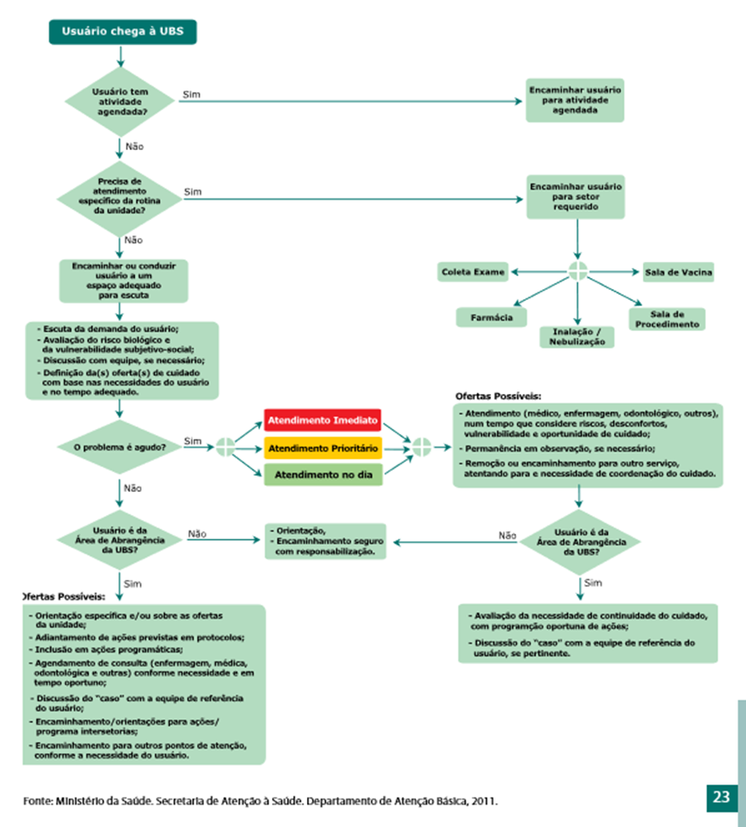
FLUXOGRAMA PARA O ATENDIMENTO DA DEMANDA ESPONTÂNEA NA APS (MS/CAB 28)

Slide 28
Obrigada!

